Slide 1
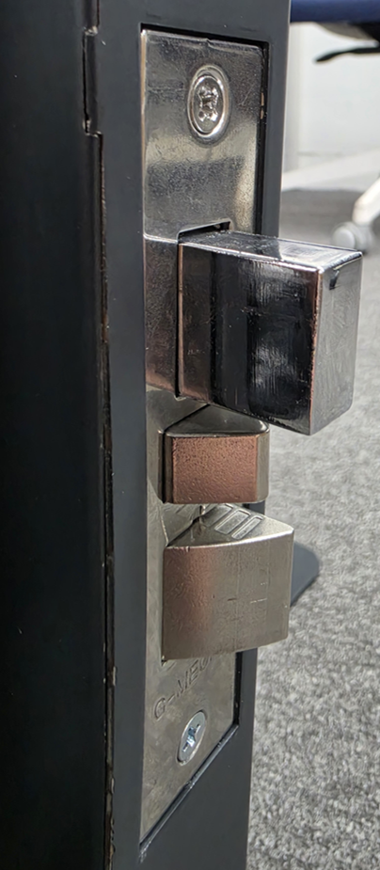
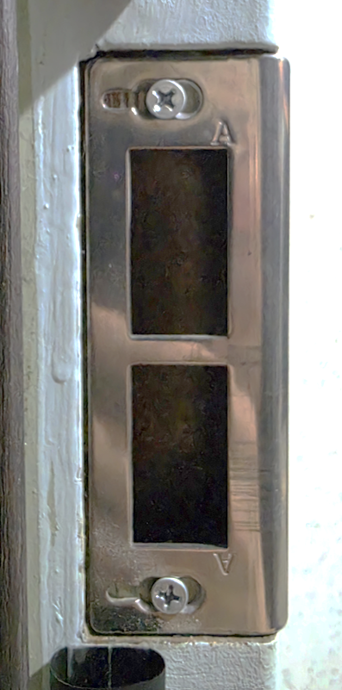
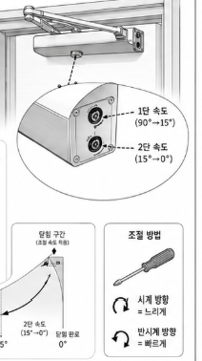
스마트 도어락 자가 조치 가이드
현관문은 계절 변화, 실내외 압력 차이, 고무 패킹 변형, 도어클로저, 문,문틀 싱크 안맞음 등으로 미세하게 틀어질 수 있습니다. 아래 2가지 방법을 순서대로 점검해 주세요.
설치 후 문이 잘 닫히지 않거나 걸릴 때
조치 1
잠금 오류음이 울리거나 문이 세게 닫힐 때
조치 2
문이 걸리거나 손잡이가 뻑뻑할 때
1~2mm 이동
도어클로저 속도 조절
모티스-스트라이커 위치 조정
모티스
?
• 삐-삐-삐 오류음이 나요 • 문이 ‘쿵’ 소리 나게 닫혀요
?
• 손잡이를 밀거나 당길 때 뻑뻑해요 • 문이 한 번에 잘 안 열리거나 래치가 걸려요
데드 볼트
문제
문제
서브 래치
래치 볼트
!
문 상단 도어클로저의 닫힘 속도 설정이 맞지 않을 수 있습니다.
!
문 안쪽 모티스의 래치/데드볼트 위치와 문틀의 스트라이커 위치가 맞지 않을 수 있습니다.
원인
스트라이커
원인
1. 문 상단의 도어클로저 본체를 확인해 주세요. 2. 본체 측면의 조절 나사 2개를 찾아 주세요. 3. 1단 속도: 크게 열린 상태에서 중간까지 닫히는 속도를 조절해 주세요. 4. 2단 속도: 마지막 닫힘 구간의 속도를 조절해 주세요. 5. 시계 방향은 느리게, 반시계 방향은 빠르게 조절해 주세요.
✓
1. 문틀 측면 스트라이커의 고정 나사2개를 확인해 주세요. 2. 나사를 살짝 풀어 주세요. 3. 스트라이커를 1~2mm 정도만 이동해 주세요. • 문이 걸릴 때 → 바깥쪽(실외 방향) 이동 • 문이 헐거울 때 → 안쪽(실내 방향) 이동 4. 위치를 맞춘 뒤 나사를 다시 조여 주세요. 5. 문을 여러 번 열고 닫아 래치와 데드볼트가 자연스럽게 들어가는지 확인해 주세요.
✓
해결
해결
!
주의
한 번에 1/4바퀴(90°) 이하로 조금씩 조절한 후 문을 다시 확인해 주세요.
✓
조정 후에는 내측에서 문을 20회 열고 닫아 정상 작동을 확인해 주세요.
!
꼭 확인해 주세요
✓
조치 후에도 동일하면 문 처짐 또는 뒤틀림 가능성이 있으니 설치 기사 또는 전문 업체의 점검을 받아 주세요.
✋
무리하게 힘을 주어 조절하지 말아 주세요.
✓
문이 열렸는데도 데드볼트가 돌출되면서 저절로 잠기면 모티스의 서브래치 센서와 스트라이커의 간격 차이로 오작동이 가능성이 있으니 고객센터로 문의해 주세요.

